Slide 1


Родительское собрание
по теме «Зачем нужно воспитывать патриотизм?
Родина - как семья!»
Воспитатель :
Ерошкина Алёна Викторовна
2021 г

Slide 2

Повестка дня:
«Зачем нужно воспитывать патриотизм? Родина - как семья!»
Колесо безопасности:
Разъяснительная беседа по темам: «Профилактика вирусных инфекций: гриппа, ОРВИ», «Как долго ребенок может сидеть за компьютером?

Slide 3

К патриотизму относятся следующие содержательные характеристики:
• знания истории, традиций, культуры родной страны;
• проявление интереса к познанию настоящего и прошлого Отечества;
• признание потребности государства в позитивном развитии;
• чувство гордости за принадлежность к своей культуре;
• национального достоинства;
• активная деятельность во благо своей Родины.

Slide 4
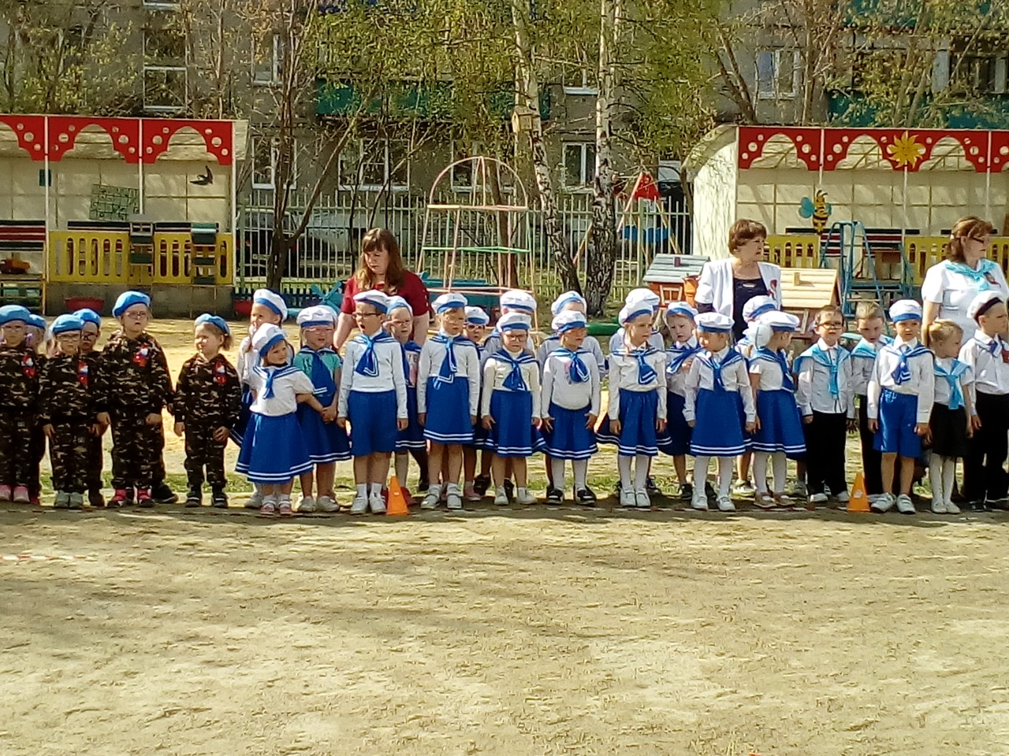
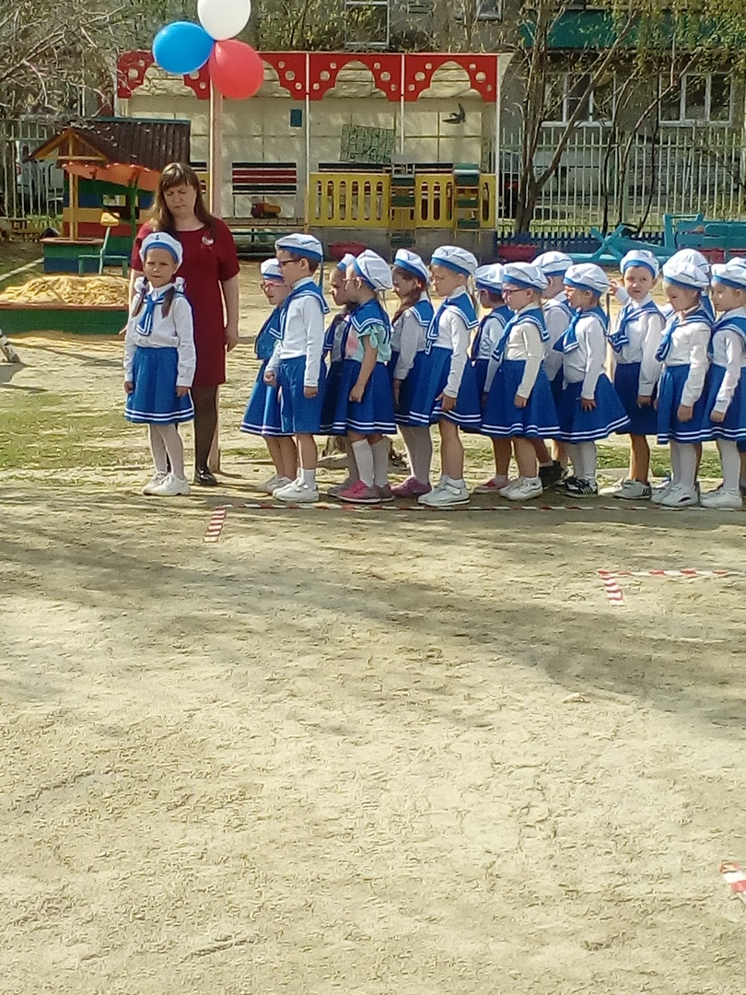
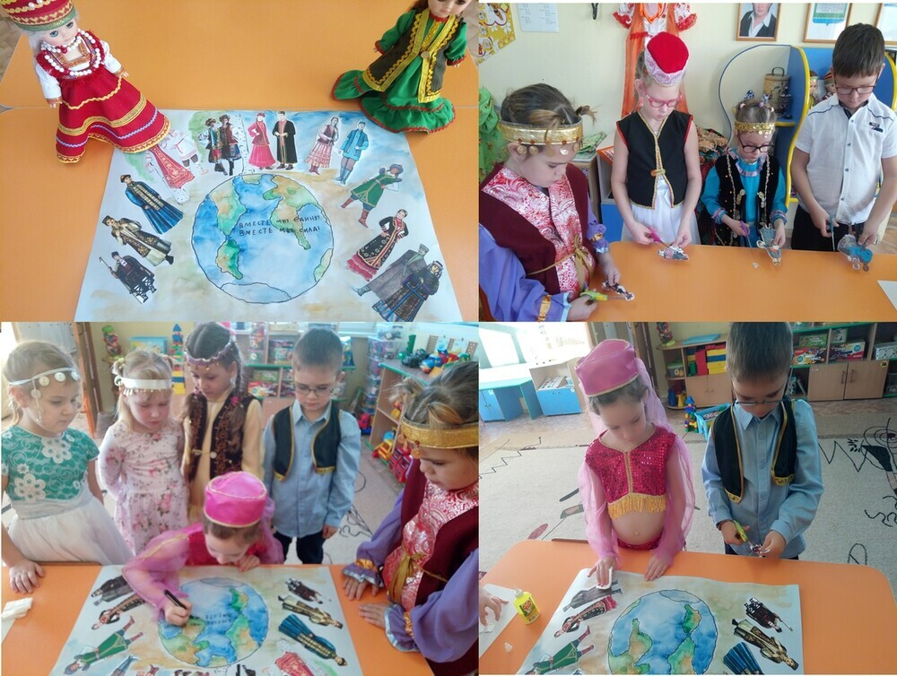
Праздники имеют особое значение в решении задач
нравственного воспитания

Slide 5
Любовь к родине начинается с любви к своим родителям, своей семье, своему дому
Родители стали понимать, что вопросы патриотического воспитания должны стать ключевыми в образовании наших детей. И начинаться патриотическое воспитание должно уже в дошкольном возрасте, а в школе иметь свое продолжение.
Участниками этого процесса должны стать не только воспитатели, педагоги, но и родители.

Slide 6
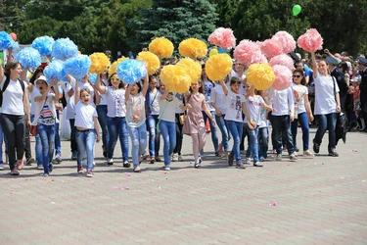
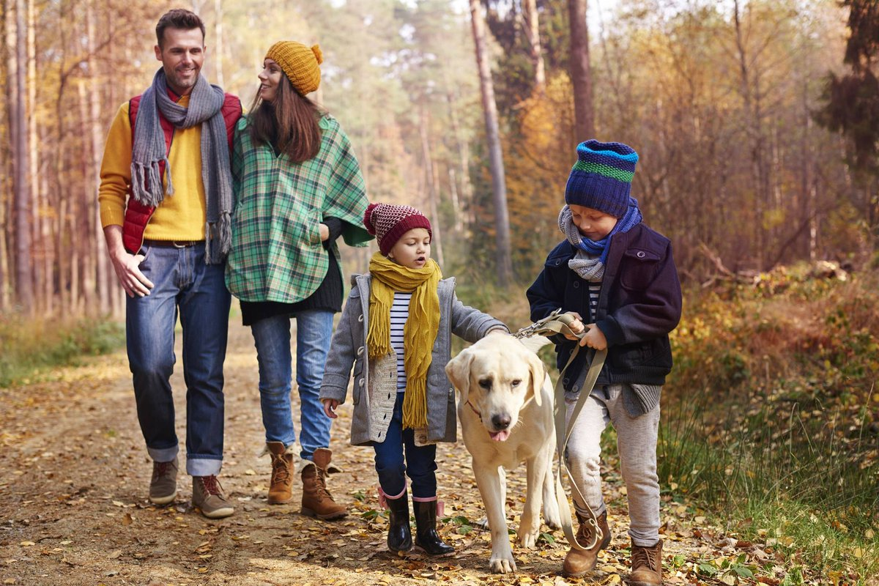

Slide 7

Между прошлым и бедующим
Расскажите ребенку о том, как вы были детьми. Рассмотрите вместе с ним семейный альбом и расскажите о людях, которые запечатлены на фотографиях рядом с вами (ваша мама - бабушка, ваш папа - дедушка и так далее).
Рассматривая фото графии, обращайте внимание на то, как вы одевались в детстве, как в детстве одевались ваши родители; если на фото есть какие-либо другие детали - расскажите о них.

Slide 8
Патриотизм включает:
1. Почитание места своего рождения и места постоянного проживания как своей Родины, любовь и заботу о данном территориальном формировании, уважение к местным традициям, преданность до конца своей жизни данной территориальной области.
2. Уважение к своим предкам, проживавшим на данной территории, любовь и терпимость к землякам, желание помогать им.
3. Конкретные каждодневные дела для улучшения состояния Родины, её приукрашивания и обустройства (начиная от поддержания порядка и упрочения дружеских отношений с соседями в своей квартире, подъезде, доме, дворе до достойного развития всего города, района, края, Отчизны в целом, взаимопомощь и взаимовыручка среди земляков и соотечественников.

Slide 9
Вывод:
Исходя из этого, можно сделать вывод, что воспитанию патриотизма в наших детях следует уделять пристальное внимание.
Семья является благодатной средой для воспитания патриотического сознания, чувств и убеждений у детей.
Для полноценного участия дошкольного учреждения в воспитании чувства патриотизма необходимо, чтобы ребенок полюбил свой детский сад, свой дом, свою семью дома.

Slide 10
2 вопрос
«Колесо безопасности»
Сегодня мы с вами в разъяснительной беседе охватим несколько тем: их вы видите на слайде
«Профилактика гриппа и ОРВИ»
«Как долго ребенок может сидеть за компьютером?»

